Slide 1

Mukebu autókölcsönző
Készítette:
Murzsicz Martin
Bulla Gábor

Slide 2
Miért érdemes autót bérelni?
Emelkedő kínálati árak
Használtautó esetén nem megbízható forrás
Emelkedő fenntartási költségek
Kihasználatlanság

Slide 3
Előnyök a versenytársakkal szemben
Versenytársak | Weboldalunk
Weboldalak nehéz átláthatósága
Átlátható, modern megjelenés
Nehéz, körülményes bérlésmenet
Gyors és egyszerű foglalás
Hosszú betöltési idő, komponens megjelenítési hibák
Kliensoldali szerveralkalmazás – gyors betöltés, reszponzív megjelenés minden eszközre

Slide 4
Célközönség
Mindenkinek aki autót szeretne bérelni
Felhasználás célja és időtartama
Hétköznapi, üzleti, szabadidős célból (széleskörű kínálat)
Rövid vagy hosszú távra (web- illetve asztali alkalmazás)

Slide 5
A program funkciói
Asztali alkalmazás:
Bővíthető, részletes adatbázis lekérdezések
Gépjárművek, ügyfelek, foglalások és árkategóriák teljeskörű kezelése, új felvétele/törlés/módosítás
Webalkalmazás:
Regisztráció
Bejelentkezés
Foglalás

Slide 6
A webalkalmazás felépítése
Backend – NodeJs
WebAPI
Autentikáció, autorizáció
Validáció
Frontend – React Vite
Babel
TailwindCSS

Slide 7
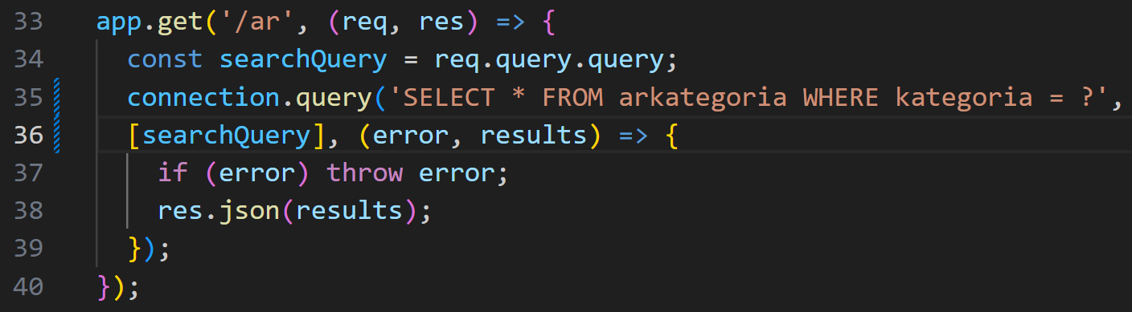
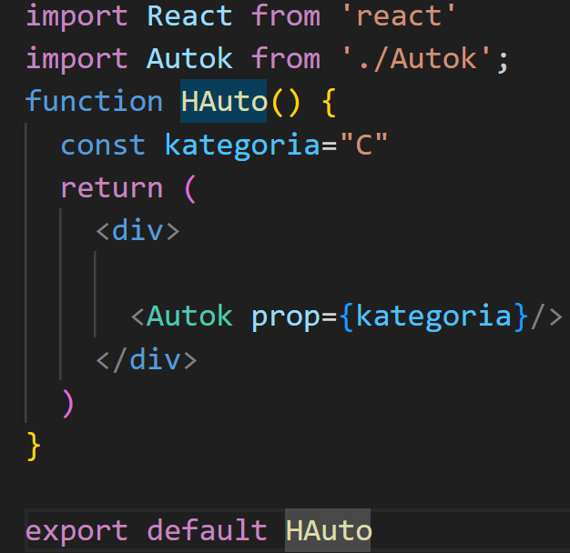
WEBAPI
Adatbázis lekérdezés végponton keresztül

Slide 8
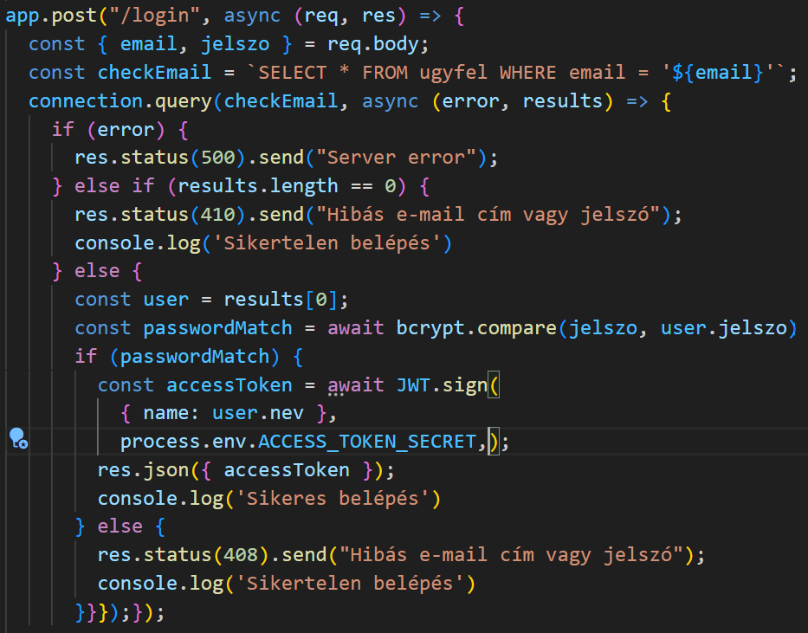
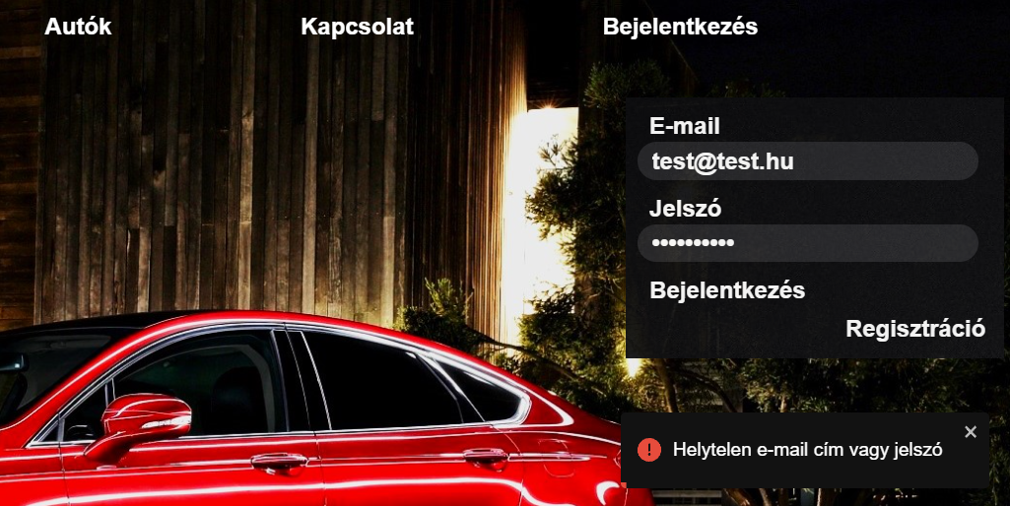
AUTENKTIKÁCIÓ
Felhasználónév
és jelszó alapú autentikáció
JSON WEB TOKEN (JWT)

Slide 9
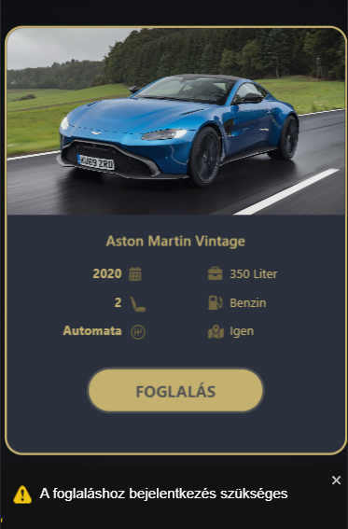
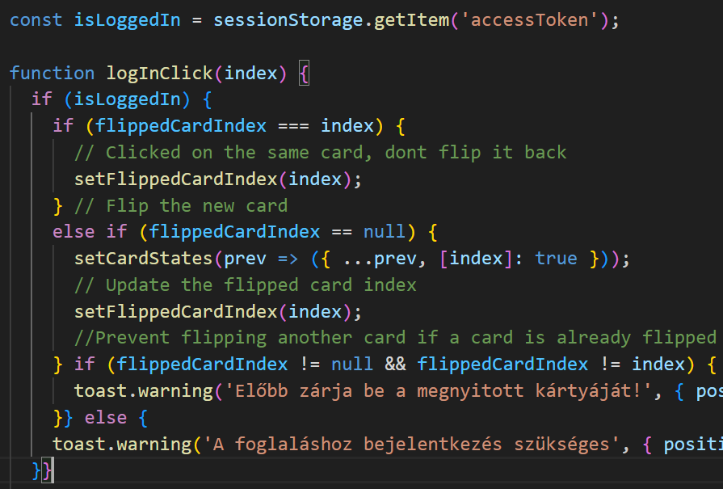
AUTORIZÁCIÓ
Felhasználói hozzáférés vizsgálata
Felhasználó alapú autorizáció

Slide 10
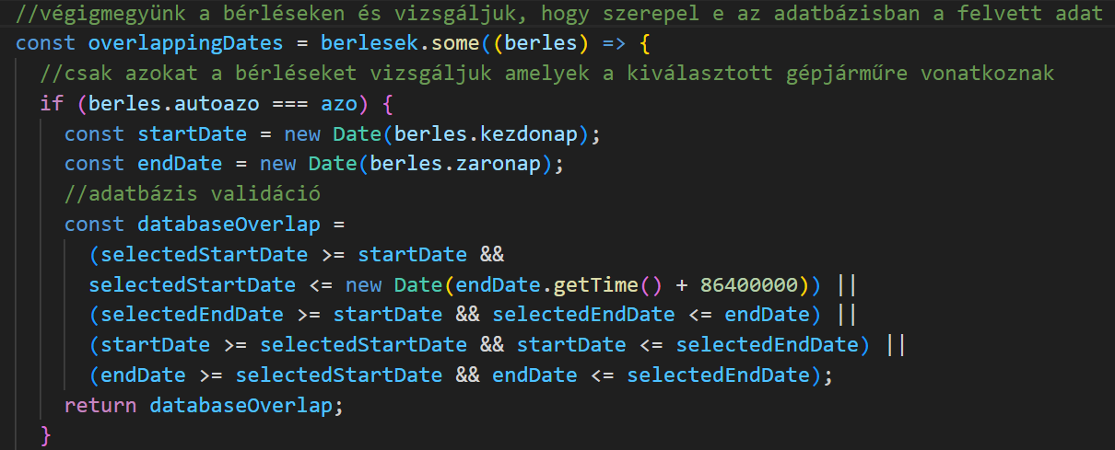
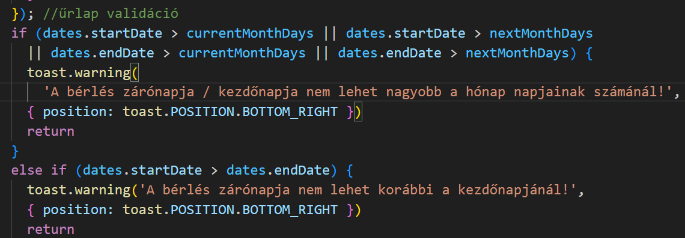
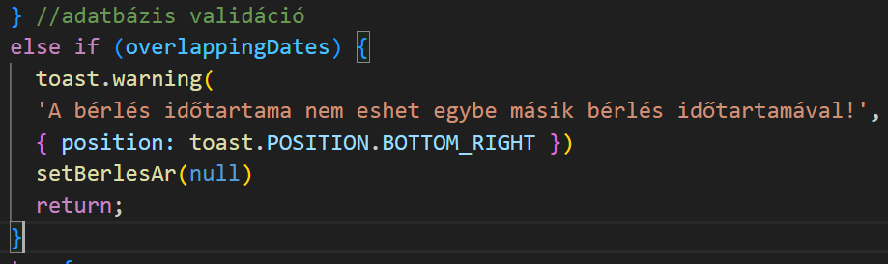
VALIDÁCIÓ
ADATBÁZIS VALIDÁCIÓ
ŰRLAP VALIDÁCIÓ

Slide 11
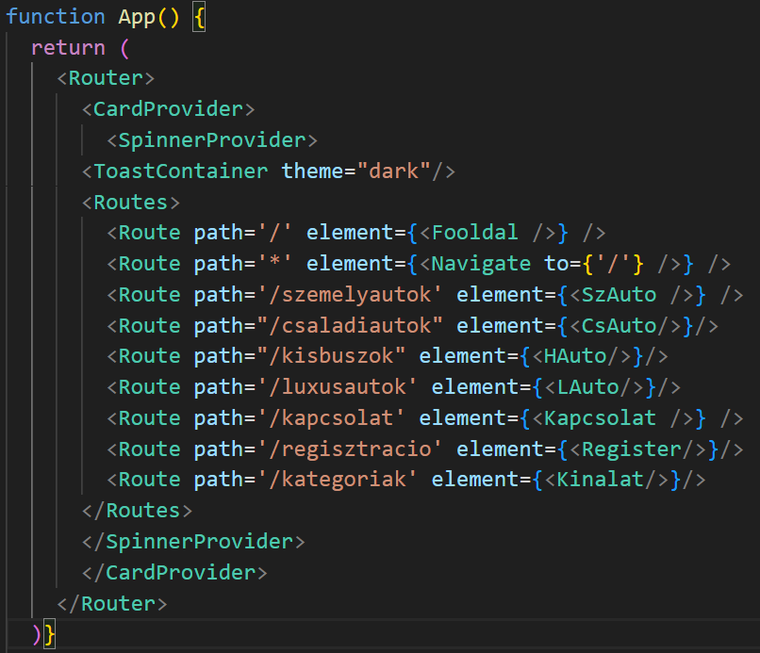
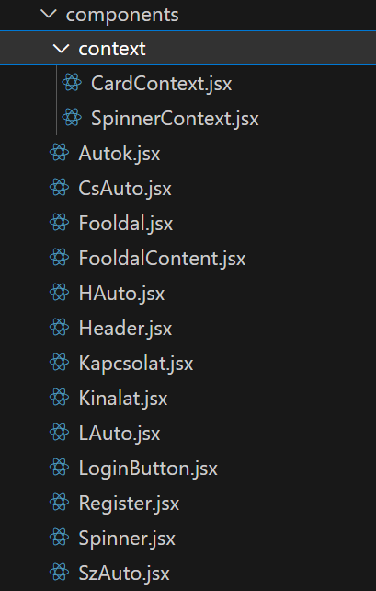
FRONTEND - REACT VITE
Jsx komponensek
React-router-dom
Babel – JS fordító
TailwindCSS
Daisy plugin

Slide 12


Reszponzív megjelenés
Parallax effektus

Slide 13
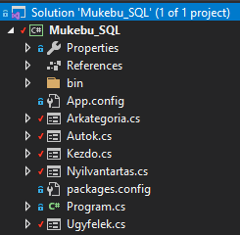
Az asztali alkalmazás felépítése
Backend – C# .Net Framework 4.7.2
Windows Form felületek, összesen 5 form
Adatbázis lekérdezések – Kezdő oldal
Adatbázis szerkesztés – Táblák kezelése külön formokon

Slide 14
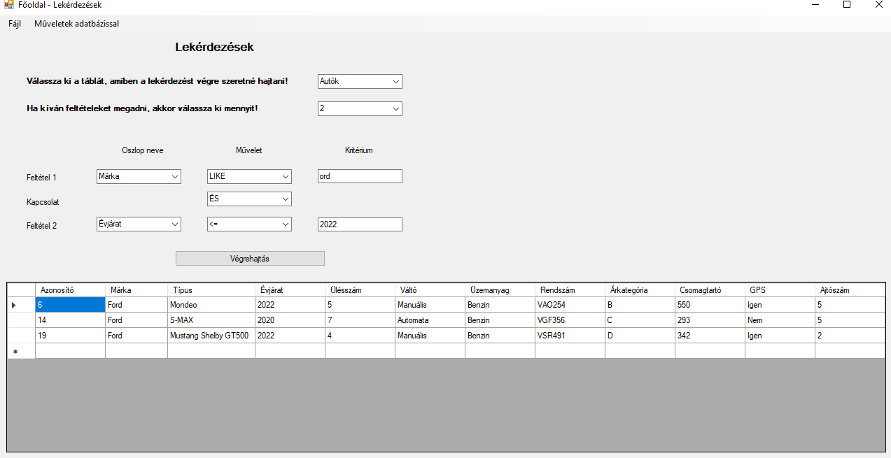

Menü
Tábla kiválasztása adatbázisból
Lekérdezési feltételek mennyisége
Lekérdezési feltételek megadása
Lekérdezés eredményének megjelenítése

Slide 15
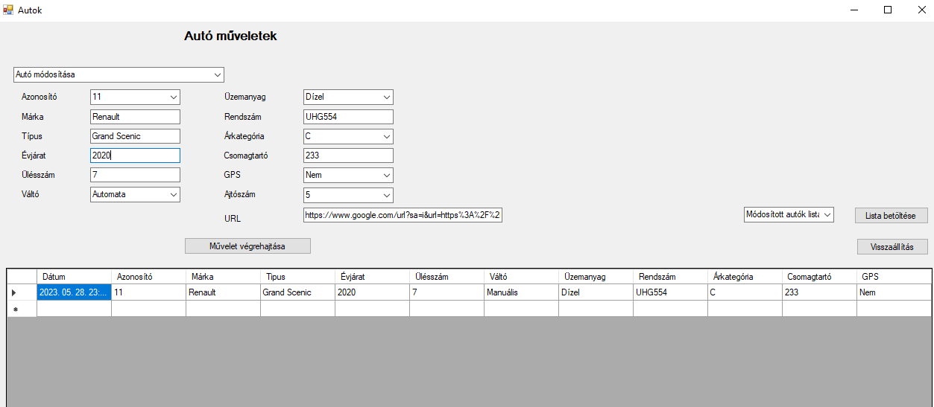
Művelet kiválasztása
Mezők szerkesztése
Elvégzett műveletek kezelése, megjelenítése

Slide 16
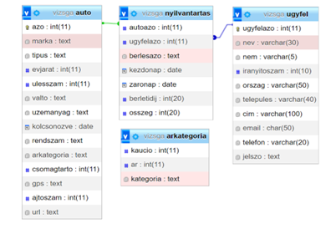
Adatbázis felépítése
MySql Server - Xampp, PhpMyAdmin felület

Slide 17
Fejlesztési lehetőségek
Webalkalmazás:
Felhasználói felület
Értékelések
Online fizetés
Útvonal alapú bérlés (szállítás reptérre, vonat - és buszállomásra)
Kétfaktoros hitelesítés, email jóváhagyás
Hírlevél, kedvezmények/akciók
Asztali alkalmazás:
Keresési funkciók, lekérdezések bővítése
Adatbázis struktúrájának felépítése
Grafikus megjelenés

Slide 18
KÖSZÖNJÜK A FIGYELMET!

